Slide 1
Махалов
Валерий Иванович
(1925–2011)
Выполнил студент гр. Фикр-1 Иваненко С.В.
Научный руководитель доцент, к.и.Н. Сумбурова Е.И.

Slide 2
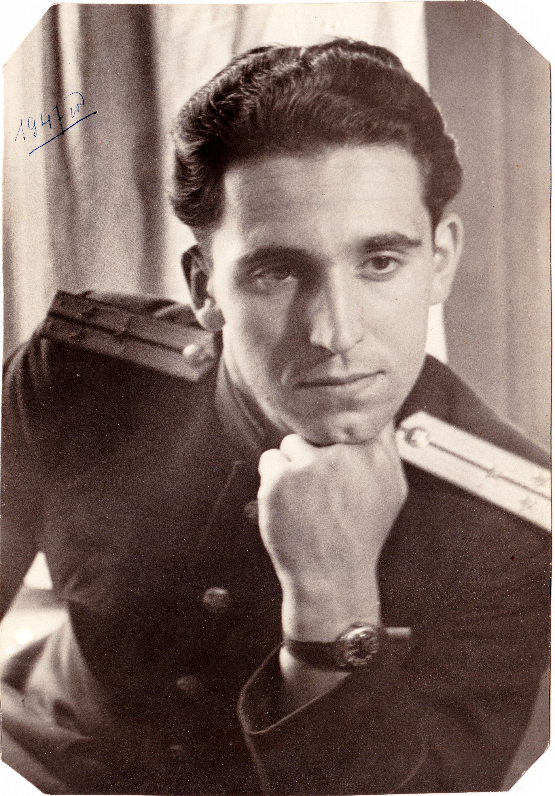
Как все начиналось…
Валерий Иванович Махалов
Окончил ускоренные курсы по подготовке переводчиков немецкого языка в Военном институте иностранных языков в Ставрополе (ныне Тольятти)
В годы ВОВ – переводчик 69-го стрелкового корпуса

Slide 3
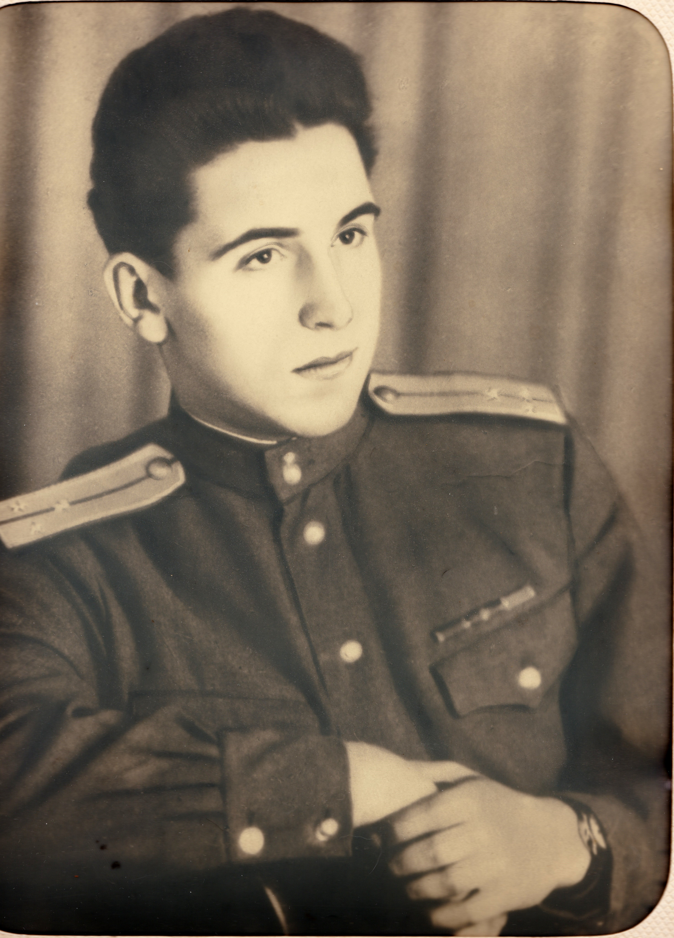
Операция «Багратион»
Самый памятный эпизод войны – лето 1944 г.
Валерий Иванович получил своё первое самостоятельное задание.
«Пойдешь к немцам парламентером. Один. Останови их, лейтенант!»
Махалов, не чувствуя страха, без дрожи в руках и ногах направился прямиком через ржаное поле, крича по-немецки : «Не стреляйте! Не нужно крови!»

Slide 4
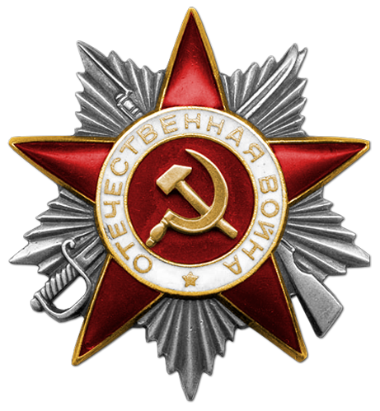
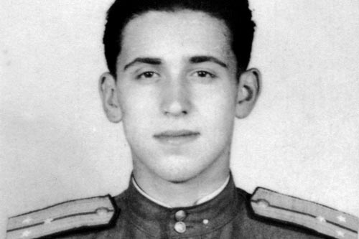
Боевые награды героя
Орден Боевого Красного Знамени
Орден Отечественной войны II степени

Slide 5
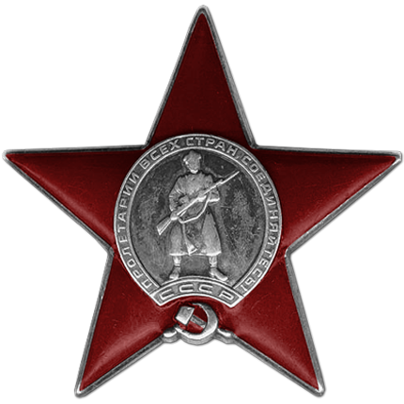
Боевые награды героя

Slide 6
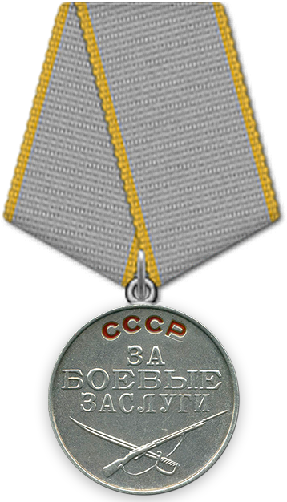
Боевые награды героя

Slide 7
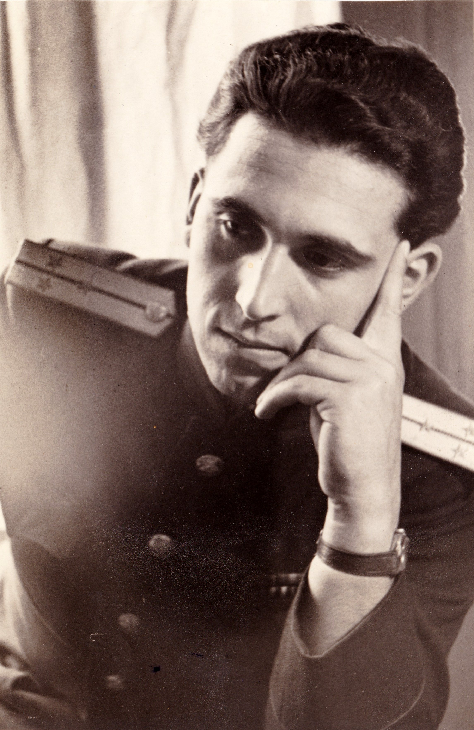
Послевоенная жизнь
Заведующий кафедры планирования народного хозяйства Куйбышевского Планового института.
Старший научный сотрудник Института социально-экономических проблем в Санкт-Петербурге
Активный участник Клуба выпускников Военного института иностранных языков в Санкт-Петербурге
«AD AUGUSTAPER ANGUSTA»
«К высокому через трудное»

Slide 8
Спасибо за внимание!

